Slide 1
Trombone Chords
COMPUTER MUSIC - REPRESENTATIONS AND MODELS
LORENZO Francesco
SORINI Luca

Slide 2
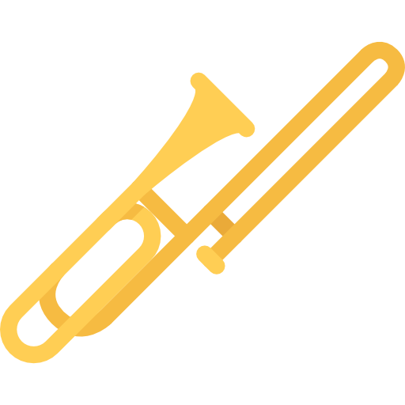



Aim of the project
DIDACTIC PURPOSE
beginner students who are approaching the study of the trombone
THEORY
know the chords, the notes that compose them and the tensions
PRACTICE
playing the intervals, associate the notes with the positions of the coulisse

Slide 3
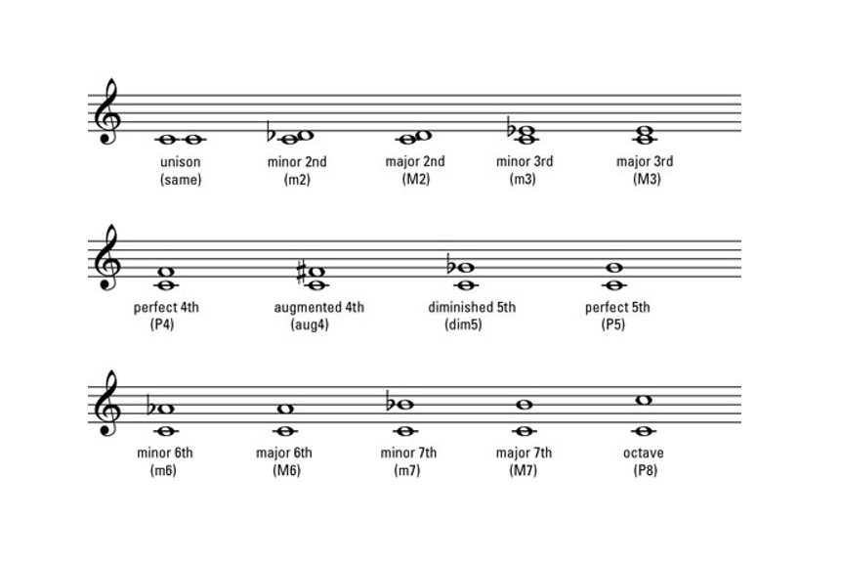
Aspects related to CMRM course
INTERVALS
Distance between two notes

Slide 4
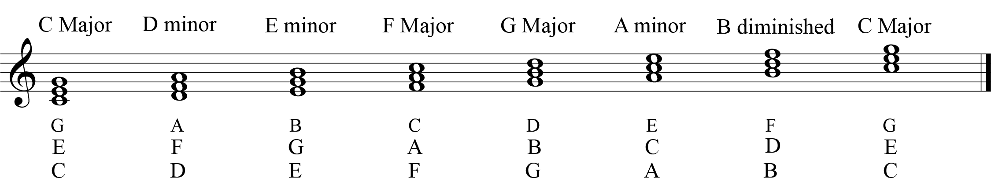
Aspects related to CMRM course
CHORDS
2:1 scale subsampling

Slide 5
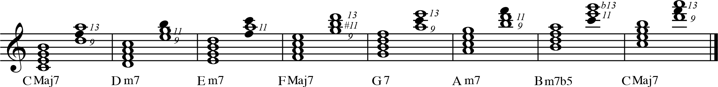
Aspects related to CMRM course
TENSIONS
Campionare le scale con valori di sampling differenti

Slide 6
Game mode

Slide 7



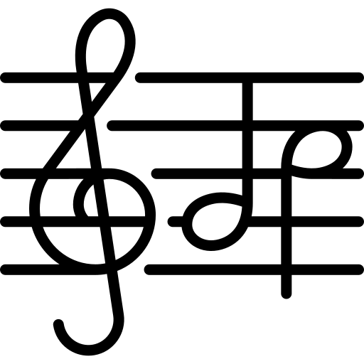





Game structure
Timer
Pitch detection
Microphone
Play notes
Solution
Chords
Control
Score

Slide 8


Libraries
AnimeJS per animazione titoli!!!!
p5 for graphics and audio context
ml5 for pitch detection
VexFlow
VexFlow for the stave and the notes

Slide 9
What’s next?
Invece di suddividere il gioco in livelli in base alla difficoltà dell’accordo (più note, intervalli diversi), si può pensare ad una modalità di gioco in cui l’utente sceglie su che tipo di scala modale (ionica, dorica, frigia, ecc…) giocare e, in base alla scala selezionata, gli accordi che verranno estratti saranno quelli che si costruiscono attraverso un downsampling di quella stessa scala.

